Slide 1
Week 1 學習報告
2020/09/11
Key

Slide 2

大綱
01
前端技術演進與趨勢
SPA、RWD、框架
02
BROWSER
03
Git
04
參考來源

Slide 3

前端技術演進與趨勢
1
1990年
網際網路之父 提姆·柏內茲-李
(Tim Berners-Lee)網際網路實現了超文字傳輸協定客戶端與伺服器的第一次通訊，NeXT電腦上發明了第一個Web瀏覽器

Slide 4

1993年
CGI（Common Gateway Interface）出現，在後端動態生成頁面，更新都要整頁刷新、早期網速慢，帶動編寫語言的升級、瀏覽器的升級、HTML的升級
1994年
網景公司成立，發布第一款商業瀏覽器Navigator
同年PHP誕生，PHP能將動態的內容嵌入到HTML中，提升了編寫頁面的效率與可讀性，其性能也比一般的CGI高，W3C小組成立，他們負責HTML的發展路徑，其宗旨是通過促進通用協議的發展

Slide 5
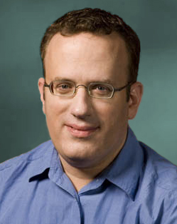
1995年
JavaScript誕生，網景工程師布蘭登·艾克(Brendan Eich)只花了10天時間設計出，所以BUG很多，因AJAX的才又繼續使用
不僅是Mozilla創始人，還是JavaScript技術的創始人
(Scheme語言嵌入到Netscape Navigator瀏覽器當中)

Slide 6
1995年9月
在Netscape Navigator 2.0的Beta版中改名為LiveScript(原命名為Mocha)，同年12月，Netscape Navigator 2.0 Beta 3中部署時被重新命名為JavaScript (為了讓這門語言搭上Java這個程式語言「熱詞」)
JavaScript主要語言特徵：
1 借鑑C語言的基本語法
2 借鑑Java語言的數據類型和內存管理
3 借鑑Scheme語言，將函數提升到"第一等公民"
4 借鑑Self語言，使用基於原型(Prototype)的繼承

Slide 7
1995~1997年
瀏覽器第一輪大戰(IE瀏覽器vs網景瀏覽器)
當時瀏覽器必須具備更多新功能，否則會被認為是落後的，因此當時著重產品功能特色多於修正錯誤，導致產品也多是不穩定的、造成網頁標準分歧、時常當機和安全漏洞等問題，為使用者帶來困擾
帶來後果：
1.加入新功能的重要性放在修正錯誤之前
2.使用專屬格式，不尊重公開標準

Slide 8
儘管當時有ECMA-262（JavaScript規範文檔）與W3C（HTML與CSS的規範文檔），微軟卻沒有照規範來實現JavaScript、HTML與CSS，導致前端兼容問題的誕生。所以CSS Hack、瀏覽器判定、特性偵測，這些技術就應運而生。
Dean Edwrad，是最早的近乎完美解決事件綁定的兼容性大神，其addEvent()內置於jQuery最早的版本中
IE7.js、IE8.js
是早期處理瀏覽器兼容的良藥，可以說是一切Polyfill的起源
(polyfill是在不支持該功能的Web瀏覽器上實現該功能的代碼)

Slide 9

prototype.js
不是JavaScript程式設計中的原型(prototype)，而是由“Sam Stephenson”寫的一個JavaScript類庫
專精Ruby，Prototype的許多方法名來自Ruby界
最應用廣泛的Ajax開發框架、具備相容各個瀏覽器
（1）對字串進行各種處理
（2）使用列舉的方式訪問集合物件
（3）以更簡單的方式進行常見的DOM操作
（4）使用CSS選擇符定位頁面元素
（5）發起Ajax方式的HTTP請求並對響應進行處理
（6）監聽DOM事件並對事件進行處理
<script type=”text/javascript” src=”inc"js"Prototype.js” ></script>

Slide 10

2005 年2月
傑西·詹姆士·賈瑞特（Jesse James Garrett）發表一篇名為《Ajax：一種Web應用程式開發的新方法》的文章
20世紀90年代，幾乎所有的網站都由HTML頁面實現，伺服器處理每一個用戶請求都需要重新載入網頁。這樣的處理方式效率不高。用戶的體驗是所有頁面都會消失，再重新載入，即使只是一部分頁面元素改變也要重新載入整個頁面，不僅要重新整理改變的部分，連沒有變化的部分也要重新整理。這會加重伺服器的負擔。

Slide 11

2006年
jQuery誕生，約翰·雷西格(John Resig)設計
jQuery的語法使得許多操作變得容易，如操作文件(document)、選擇文件物件模型（DOM）元素、建立動畫效果、處理事件、以及開發Ajax程式。jQuery也提供了給開發人員在其上建立外掛程式的能力。這使開發人員可以對底層互動與動畫、進階效果和進階主題化的組件進行抽象化。模組化的方式使jQuery函式庫能夠建立功能強大的動態網頁以及網路應用程式

Slide 12
2009年
Sizzle選擇器引擎研發成功，jQuery壓倒性優勢
jQuery在處理DOM兼容上真是知微見著, 發掘出大量的DOM/BOM兼容方案
改變前端開發者的編程思維，以DOM為中心，開發者可以選一個或多個DOM，變成jQuery對象，然後進行鏈式操作
開始注重前後端分離，並要求不能污染Object原型對象，不能污染window全局變量

Slide 13
jQuery的流行間接帶來以下的發展：
1 促使人們對CSS1~CSS3選擇器的學習
2 促進了瀏覽器原生選擇器引擎document.querySelectorAll 、Element.matches的誕生
3 提高人們對domReady(DOMContentLoaded事件)的認識
4 促進了Promise與requestAnimateFrame 的誕生
5 最重要的是降低前端門檻，讓更多人進入這行業，前端 工程師的隊伍越來越壯大

Slide 14
「write Less，Do More」
大量jQuery插件與UI庫，為後jQuery時代，前端模塊加載、統一異步機制、 打造大型MVC框架， 甚至伸向後端
jQuery的鏈式操作，也帶來許多問題，當Ajax出現依賴時，就不可避免就出現回調地獄。因此誕生Deffered與Promise
隨著越來越多人湧現投入，頁面的交互也越來越複雜，從Web Page向Web App進化

Slide 15
2012~2016年 後jQuery時期
RequireJS的誕生為起點，解決了前端的模塊定義問題，模塊打包問題
此時實現一個功能，搜索jQuery插件來實現
前端工程師通常編寫一個頁面，會引入十多個乃至幾十個jQuery插件，頁面上塞滿了Script標籤，瀏覽器是單線程，Script的加載，會影響到頁面的解析與呈現，導致著名的白屏問題

Slide 16
另一個問題是全局污染，由於插件的質量問題，或者開發的素質問題，這已經是IIFE模塊或命名空間等傳統手段無法解決了
前端工程師們決定向後端取經，引入模塊機制，成立了CommonJS。
CommonJS內部也有派系，誰也說不服對方。終於有一個人忍不住自己獨立開發出RequireJS，其模塊規範即為AMD。AMD最大的優勢是它支持各種插件，且簡單明了，並且提供shim機制加載以非AMD規範編寫的JavaScript代碼

Slide 17
單頁面應用程式 (SPA)
Ajax在SPA中被當作重要的傳輸媒介(Transport)
SPA利用Ajax在背景傳輸完後，再由Javascript Template來產生HTML，但SPA 不只是用Ajax來讀取資料，SPA 是把所有資料都放在同一個頁面，所以SPA 不需要換頁，使用者可以在單一頁面裡瀏覽全部內容
這種方法避免了頁面之間切換打斷用戶體驗，使應用程式更像一個桌面應用程式

Slide 18
2009年 Node.js
創作者是瑞安·達爾（Ryan Lienhart Dahl)
Node.js 是能夠在伺服器端運行 JavaScript 的開放原始碼、跨平台 JavaScript 執行環境
模塊、路由、狀態管理、資料庫、MVC框架
Node.js開發了一套CLI，裡面包含了腳手架生成， 打包腳本、語法風格檢測、環境變量插入，代碼複雜度檢測，代碼提交時自動跑單元測試， 圖片與JS壓縮等功能

Slide 19
響應式網頁設計（RWD）
此概念於2010年5月由著名網頁設計師Ethan Marcotte所提
是一種網頁設計的技術做法，該設計可使網站在不同的裝置（從桌面電腦顯示器到行動電話或其他行動產品裝置）上瀏覽時對應不同解析度皆有適合的呈現，減少使用者進行縮放、平移和捲動等操作行為
對於網站設計師和前端工程師來說，有別於過去需要針對各種裝置進行不同的設計，使用此種設計方式將更易於維護網頁

Slide 20
採用 RWD 設計的網站使用CSS3 Media queries，即一種對 @media 規則的擴充，以及串流的基於比例的網格和自適應大小的圖像以適應不同大小的裝置：
串流網格概念要求頁面元素使用相對單位如百分比或字型排印學調整大小，而不是絕對的單位如像素或點
靈活的圖像也以相對單位調整大小（最大到 100%），以防止它們顯示在包含它們的元素外面
Media queries允許網頁根據存取站點裝置的特點而使用不 同 CSS 樣式規則，最常用的是瀏覽器的寬度。

Slide 21



框架

Slide 22
谷歌的AngularJS
Angular更適合於CRUD的管理系統開發
良好的應用程式結構：
可以通過MVC(模型 - 視圖 - 控制器)或MVVM （模型 - 視圖 - 檢視模型）模式來組織原始碼
雙向資料繫結:
宣告繫結的模型到 HTML 元素。當模型發生變化時，檢視會自動更新，反之亦然
Directive:
結構指令 - 通過添加和刪除DOM元素來更改DOM佈局
屬性指令 - 改變元素，組件或其他指令的外觀或行為

Slide 23
HTML 模板:
AngularJS 使用 HTML 模板
依賴注入（Dependency Injection，簡稱DI）
是一種軟件設計模式，在這種模式下，一個或更多的依賴（或服務）被注入（或者通過引用傳遞）到一個獨立的對象（或客戶端）中，然後成為了該客戶端狀態的一部分
關注點分離

Slide 24
臉書的ReactJS
React 是一個構建使用者介面的 JavaScritp Library
JSX 語法:
它是一個語法糖，但它可以讓 React component 更好理解與閱讀，JSX 允許混用 JS 和 HTML
Component:
為了讓 UI 能夠有更好的可組合性與可重用性，React 利用 Virtual DOM 的機制將 UI 在程式中都視為一個一個的組件（Component），每個 Component 中定義了這個 UI 元件所要呈獻的樣貌和事件，然後透過層層嵌套與交互使用來組合出你所需要的整個 View，而是能夠更貼近於物件導向式的開發與管理，有系統的進行抽象化、封裝，甚至是繼承

Slide 25
Virtual DOM:
一套虛擬 DOM(簡稱 VDOM)的機制，程式記憶體中將有一份對應真正 DOM 的 VDOM ，VDOM 為 JS物件，以代管 UI 儲存的資料與邏輯，當一個 UI 因為資料改變而需要進行畫面變動的時候，React 會根據新的 UI 狀態重繪一份新的 VDOM Tree，並且與變動前的舊 VDOM Tree 以高效率的 Diff 演算法進行比對，然後其中的差異才會真正的由 React 自動幫你更新到實際的 DOM 上，反應出畫面的變更，自動算出最小代價的頁面重繪。

Slide 26
Diff 演算法:
Virtual DOM 與 Diff 演算法是相輔相成的，當我們在網頁的狀態改變時，React 需要透過 Diff 演算法將目前的 Virtual DOM 與前一個 Virtual DOM 來去做比對，算出最小範圍的更新渲染

Slide 27
Vue.js
雙向資料繫結:
自動響應資料的變化情況，並且根據使用者在程式碼中預先寫好的繫結關係，對所有繫結在一起的資料和檢視內容都進行修改。而這種繫結關係，就是以input 標籤的v-model屬性來宣告的
Component:
一個單頁應用中的各種模組拆分到一個一個單獨的元件（component）中，我們只要先在父級應用中寫好各種元件標籤，並且在元件標籤中寫好要傳入元件的引數（就像給函式傳入引數一樣，這個引數叫做元件的屬性），然後再分別寫好各種元件的實現

Slide 28
Virtual DOM:
Virtual DOM則是虛擬DOM的英文，簡單來說，他就是一種可以預先通過JavaScript進行各種計算，把最終的DOM操作計算出來並優化，由於這個DOM操作屬於預處理操作，並沒有真實的操作DOM，所以叫做虛擬DOM。最後在計算完畢才真正將DOM操作提交，將DOM操作變化反映到DOM樹上
輕量高效
Vue.js通過簡潔的API提供高效的資料繫結和靈活的元件系統

Slide 29
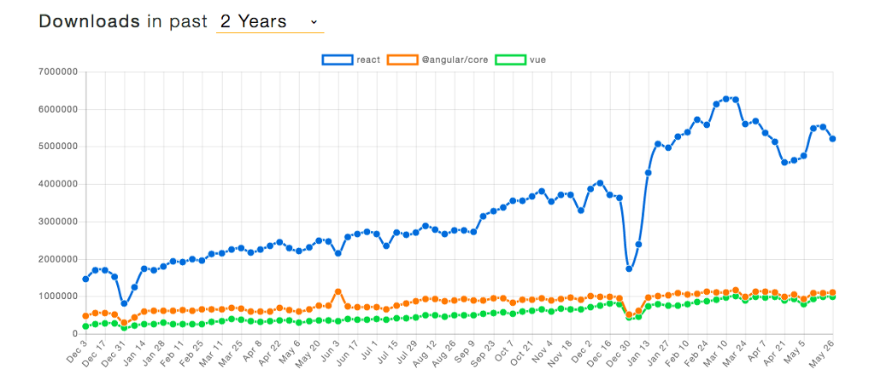
來源https://kknews.cc/code/az9k9kx.html

Slide 30
BROWSER
2
前端開發者在網頁的操作方法都是由 JavaScript 的執行平台，也就是「瀏覽器」提供的。 這些操作方法基本上會分別由這兩種物件所擁有：「BOM」與「DOM」
JavaScript 核心 (以 ECMAScript 標準為基礎)
BOM (Browser Object Model，瀏覽器物件模型)
DOM (Document Object Model，文件物件模型)

Slide 31
BOM (Browser Object Model，瀏覽器物件模型)
BOM 的核心是 window 物件
window 物件提供的屬性主要為document、location、navigator、screen、history 以及 frames
ECMAScript 標準裡的「全域物件」 (Global Object)
JavaScript 用來與瀏覽器溝通的窗口

Slide 32
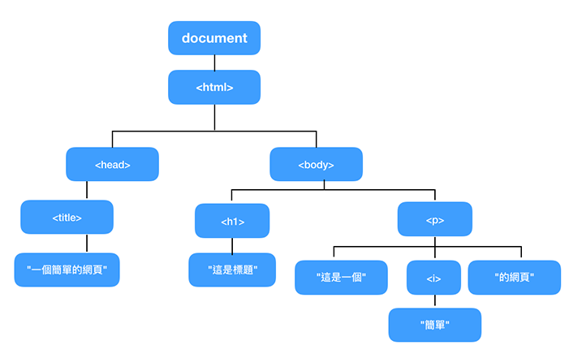
DOM (文件物件模型)
是一個將 HTML 文件以樹狀的結構來表示的模型，稱之為「DOM Tree」
最根部的地方，就是 document

Slide 33
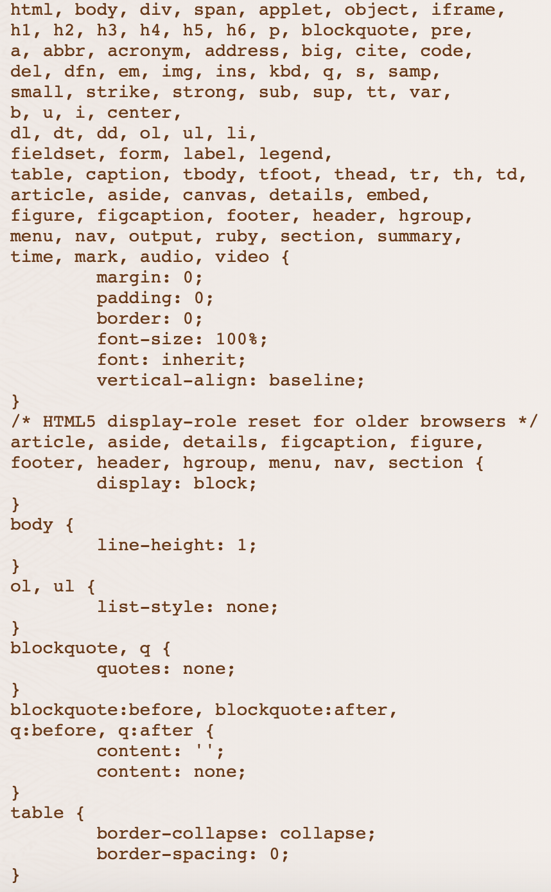
W3C 制訂 HTML 與 CSS 規格時，並沒有強制規定各家瀏覽器應該怎樣實作每一個 HTML tag 的 CSS 預設樣式
Reset CSS(右圖)
reset.css 重置了各個瀏覽器的樣式設定，使得有些有用、常用標籤的默認樣式必須要重新設定

Slide 34
Normalize CSS
保留有用的瀏覽器默認設置，而不是將其刪除
為廣泛的 HTML 元素提供一般化的樣式
修正瀏覽器的 Bug 與不一致
透過微妙的改善提高可用性
有詳細的文檔來解釋代碼

Slide 35
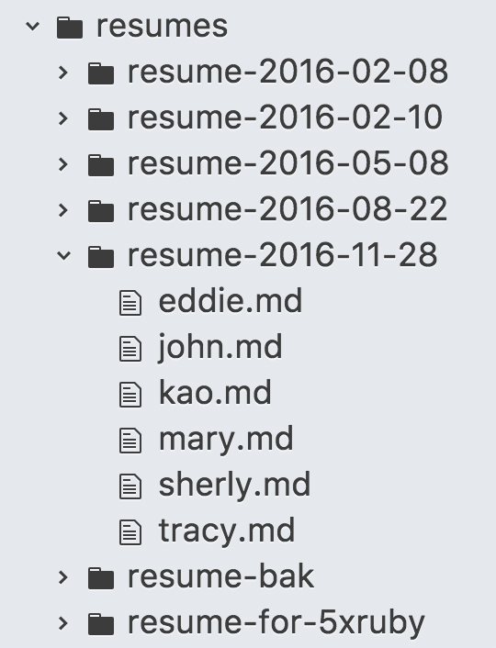
Git
Git 分散式版本的版本控制系統
雖然用肉眼就可以知道每個「版本」的用途，但，你能一下子就講出在 resume-2016-05-08 這個目錄裡的那兩個修改過的檔案改了什麼內容嗎？ resume-2016-08-22 跟 resume-2016-11-28 這兩個目錄有什麼不一樣的地方嗎？最麻煩的是，這個目錄是跟其它人一起共同，不管是有心無意，被其它同事覆蓋掉了，也完全不知道該怎麼處理

Slide 36
1. 免費、開源
免費使用外，整個 Git 的原始程式碼也可在網路上取得
2. 速度快、檔案體積小
使用「複製、貼上」，這些備份的目錄會很佔空間
Git 特別的設計，在於它並不是記錄版本的差異，而是記錄檔案內容的「快照」（snapshot），它可以讓 Git 在非常快速的切換版本
3. 分散式系統
即使在沒有伺服器或是沒有網路的環境，依舊可以使用 Git 來進行版控，待伺服器恢復正常運作或是在有網路的環境後再進行同步，不會受影響。而且，事實上在使用 Git 的過程中，大多的 Git 操作也都是在自己電腦本機就可以完成

Slide 37
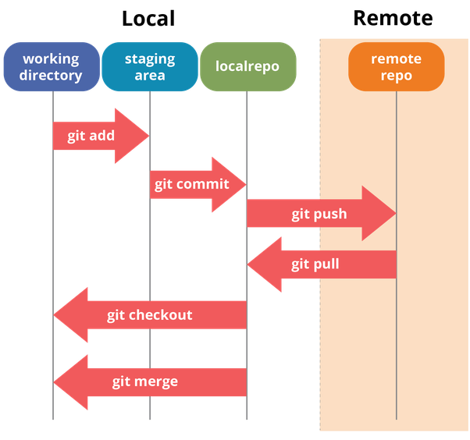

Slide 38
設定帳戶，讓 Git 知道這台電腦做的修改要連結到哪一個使用者
$ git config --global user.name "<Your Name>"
$ git config --global user.email "<your@gmail.com>"
建立一個本機的 repository
// 建立一個 hello-git 資料夾
$ mkdir hello-git
// 移動到 hello-git 資料夾
$ cd hello-git
// 將專案資料夾建立成 git repository
$ git init

Slide 39
顯示目前工作環境狀態
$ git status
加入追蹤
$ git add XXX.js
commit 進去 repository
$ git commit -m "message"
反悔不想把檔案加入追蹤
// 未提交，恢復到檔案尚未加入暫存區
$ git rm --cached hello.py
// 若檔案已經在 repository 內，則使用以下指令
$ git reset HARD

Slide 40
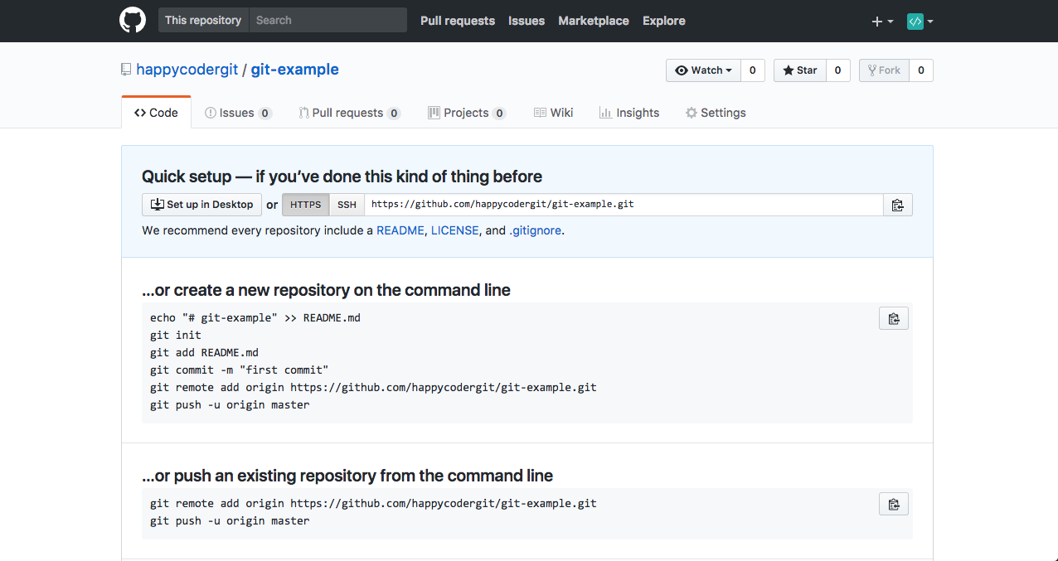
註冊 GitHub 帳號
// 注意大小寫要一致
$ git config --global user.username <你的 github 使用者名稱>
將 repository 做本機和遠端的連結

Slide 41
// 本地端專案知道 origin 對應到遠端網址
$ git remote add origin <remote 網址>
// 將本地端程式 push 到遠端檔案庫
$ git push -u origin master
參數 -u 等同於 --set-upstream，設定 upstream 可以使分支開始追蹤指定的遠端分支。事實上，只要做過一次 $ git push -u <remote name> <branch name>，並且成功 push 出去；本機端的 master 就會被設定去追蹤遠端的 <remote name>/<branch name> 分支。只要成功設定好 upstream 後，第二次以後要上傳分支時，就只需要透過 git push 就可以了，不必再帶 <remote name> 跟 <branch name> 等參數。例如：$ git push

Slide 42
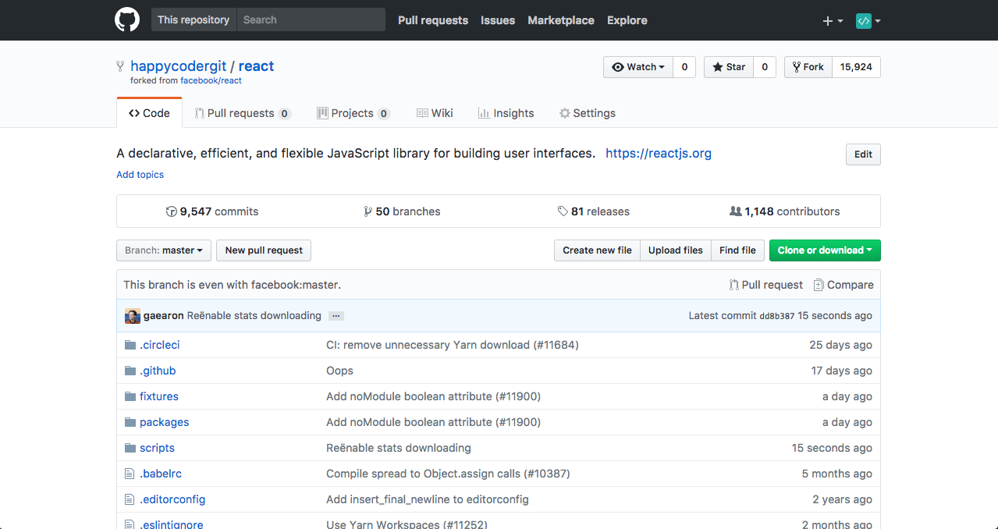
Fork 和 clone
GitHub.com 建立專案，複本 fork，並下載 clone 到電腦上

Slide 43
// 複製到本地端
$ git clone https://github.com/happycodergit/react.git
// 移動到 react 資料夾
$ cd react
// 切出自己的新分支（使用 -b）
$ git checkout -b happycoder@feature_branch
// 做一些 README.md 檔案修改，然後 commit 到自己 fork 過來的專案
$ git commit -a -m "Update README"
$ git push origin happycoder@feature_branch

Slide 44
建立一個 feature branch假設
// 建立一個名為 dev 的 branch
$ git checkout -b dev
程市增加功能了
// commit 到本地端更新
$ git commit -a -m "Init dev branch"
$ gut push origin dev
Merge（合併）和刪除 branches
// 移動到 master branch
$ git checout master
// 合併 dev 到 master
$ git merge dev
// 刪除 dev branch
$ git branch -d dev
// 將合併後的 master 推送到遠端
$ git push origin master

Slide 45
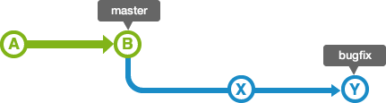
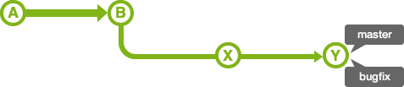
分支合併: merge 與 rebase
merge
使用 merge 合併分支的時候，git 預設會以 fast-forward 的模式進行，那什麼是 fast-forward 和 no-fast-forward
fast-forward
# 先切換到主分支
$ git checkout master
# 使用 fast-forward
$ git merge <branch>

Slide 46
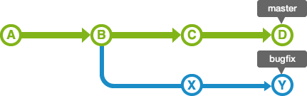
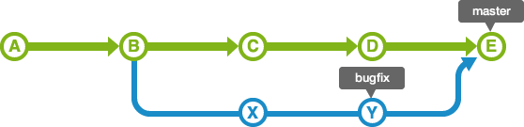
no-fast-forward
# 先切換到主分支
$ git checkout master
# 使用 no-fast-forward
$ git merge <branch> --no-ff

Slide 47
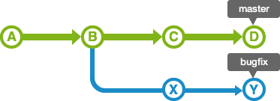

rebase
Rebase 是 “Re-” 與 “Base” 的複合字，這裡的 “Base” 代表「基礎版本」的意思，表示你想要重新修改特定分支的「基礎版本」，把另外一個分支的變更，當成我這個分支的基礎
# 切換至 bugfix 分支：
git checkout bugfix
# 執行 Rebase 動作，把 master 當成我們的基礎版本：
git rebase master

Slide 48
參考來源
https://kknews.cc/tech/vlypb5l.html
https://blog.miniasp.com/post/2013/04/23/Front-end-Engineering-Fineart-An-Introduction-to-AngularJS
https://codertw.com/前端開發/272978/
https://medium.com/something-about-javascript/react-react-介紹及理解-e7f90565350b
https://blog.techbridge.cc/2016/04/21/react-jsx-introduction/
https://www.itread01.com/content/1542331946.html
http://www.w3big.com/zh-TW/angularjs/angularjs-dependency-injection.html
https://ithelp.ithome.com.tw/articles/10191666
https://zhuanlan.zhihu.com/p/113009496
https://gitbook.tw/chapters/introduction/difference-between-other-system.html
https://blog.techbridge.cc/2018/01/17/learning-programming-and-coding-with-python-git-and-github-tutorial/
https://blog.techbridge.cc/2018/01/17/learning-programming-and-coding-with-python-git-and-github-tutorial/
https://backlog.com/git-tutorial/tw/stepup/stepup1_4.html
https://www.maxlist.xyz/2020/05/02/git-merge-rebase/
維基百科
https://zh.wikipedia.org/wiki/蒂姆·伯纳斯-李
https://zh.wikipedia.org/wiki/JavaScript#历史
https://zh.wikipedia.org/wiki/JQuery

Slide 49
簡報完畢
Thank you

